Slide 1
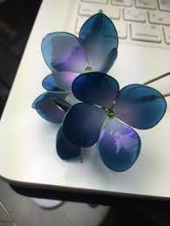
প্রিয় শিক্ষার্থীবৃন্দ
আজকের ক্লাসে তোমাদের সবাইকে
স্বাগতম

Slide 2

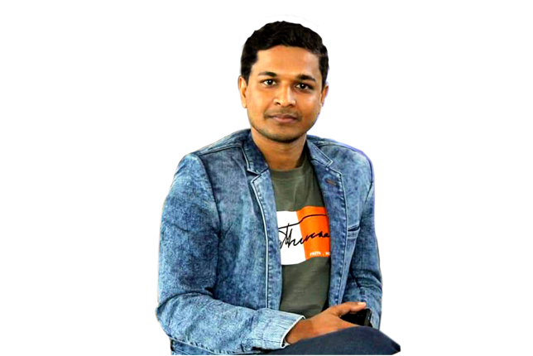

শিক্ষক পরিচিতি
পাঠ পরিচিতি
শ্রেণি
: নবম ও দশম
বিষয়
: তথ্য ও যোগাযোগ প্রযুক্তি
অধ্যায়
: দ্বিতীয়
পাঠ
: কম্পিউটার রক্ষণাবেক্ষণ
মোঃ সোহেল রানা
সহকারী শিক্ষক (আইসিটি)
মহারাজপুর উচ্চ বিদ্যালয়
মহারাজপুর, চাঁপাইনবাবগঞ্জ সদর
চাঁপাইনবাবগঞ্জ।
মোবাইলঃ 01710968814
sohelgpcc146@gmail.com

Slide 3
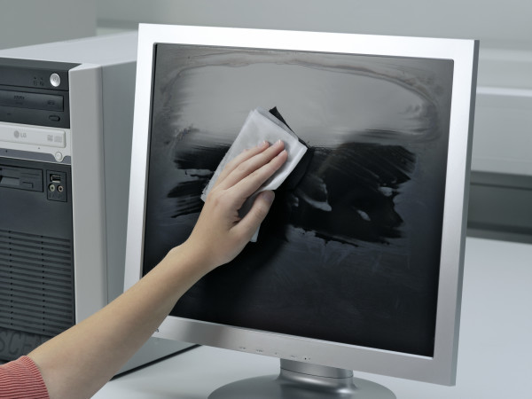
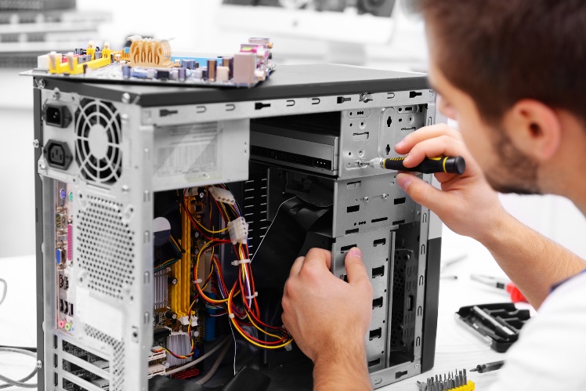

নিচের ছবিগুলো মনোযোগ সহকারে লক্ষ্য কর
এবং
চিত্রে কী দেখতে পাচ্ছ তা বলার চেষ্টা কর:
৩য়
১ম
২য়

Slide 4
তাহলে আজকের পাঠের বিষয় . . .
কম্পিউটার রক্ষণাবেক্ষণ
(Computer Maintenance)

Slide 5
শিখনফল
এই পাঠ শেষে শিক্ষার্থীরা . . .
১) কম্পিউটার রক্ষণাবেক্ষণ সম্পর্কে বিস্তারিত জানতে পারবে।
২) অপারেটিং সিস্টেমের (OS) নাম শিখতে পারবে।
৩) বিভিন্ন ধরনের ডিভাইস যেমনঃ কম্পিউটার, ল্যাপটপ, মোবাইল,
ট্যাব (ট্যাবলেট) এবং ফ্যাবলেট চিনতে পারবে।

Slide 6
ক্লাশ শুরুর পূর্বে যে বিষয়গুলো অবশ্যই জানতে হবে . . .
খাতা বের করে নোট কর।
১) বিভিন্ন ধরনের ডিভাইসের নাম।
২) প্রসেসরের নাম (যেমনঃ কোর আই ফাইভ)।
৩) Software কি?
৪) বিভিন্ন ধরনের অপারেটিং সিস্টেমের নাম।
*গুরুত্বপূর্ণ শব্দঃ রিস্টার্ট, ইউএসবি পোর্ট, পেন ড্রাইভ, ফাইল শর্টকাট,
হালনাগাদ (আপডেট), রেজিস্ট্রি ক্লিনআপ, টেম্পোরারি
ফাইল, হার্ডডিস্ক, ব্রাওজার, ক্যাশ মেমোরি এবং কুকিজ।

Slide 7
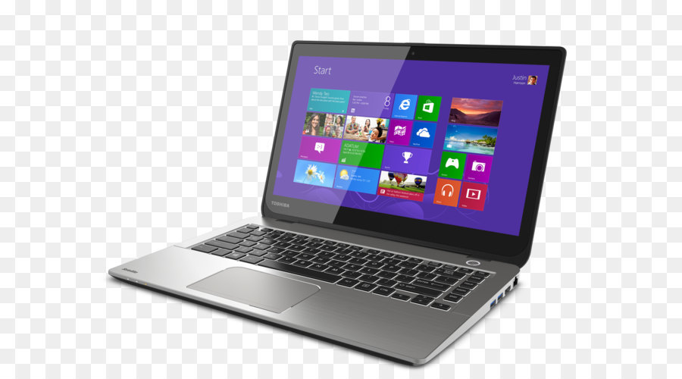
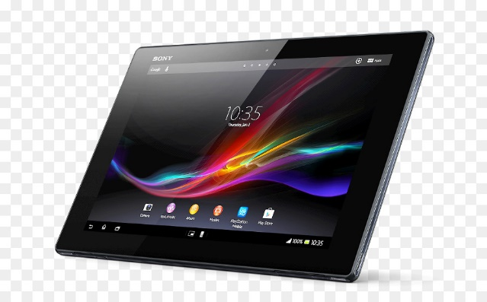
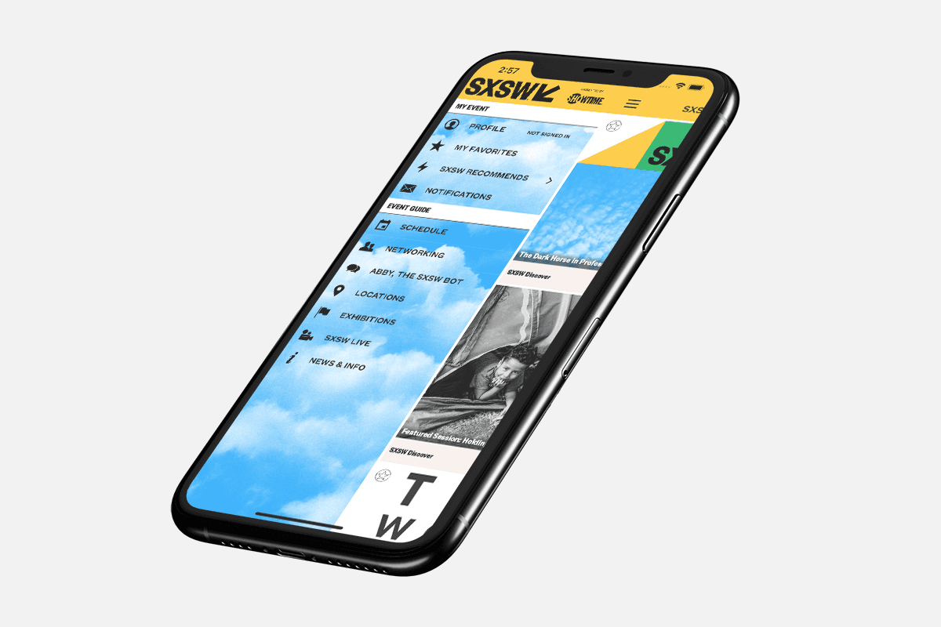
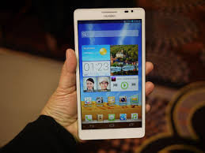
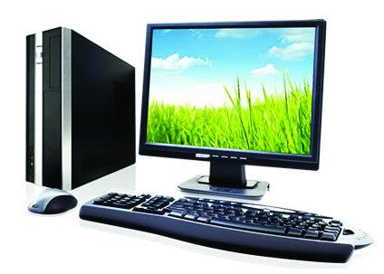
বিভিন্ন ধরনের ডিভাইসের নামঃ
ল্যাপটপ (Laptop)
ট্যাব/ট্যাবলেট (Tab/Tablet)
মোবাইল (Mobile)
ফ্যাবলেট (Phablet)
কম্পিউটার (Computer)

Slide 8
বিভিন্ন ধরনের প্রসেসরের নামঃ
ক) কোর আই থ্রি (Core i3)
খ) কোর আই ফাইভ (Core i5)
গ) কোর আই সেভেন (Core i7) ইত্যাদি।
মনে রাখবে যে, কোর যত বেশি হবে কম্পিউটারের কাজের গতি তত দ্রুত হবে।

Slide 9
সফট্ওয়্যার (Software)
সংজ্ঞাঃ কম্পিউটার সফট্ওয়্যার একটি কম্পিউটার প্রোগ্রাম। . . .
যেমনঃ মাইক্রোসফট্ অফিস, ক্যালকুলেটর, রিসাইকেল বিন ইত্যাদি।

Slide 10




বিভিন্ন ধরনের অপারেটিং সিস্টেমের নাম।
Windows
Android
Linux
iOS/MAC

Slide 11
চল এবার গুরুত্বপূর্ণ শব্দসমূহ সম্পর্কে জানা যাকঃ
১) রিস্টার্টঃ
কম্পিউটার চালু থাকা অবস্থায় বন্ধ হয়ে পুনরায় চালু হওয়া।
২) ইউএসবি পোর্টঃ
যে পোর্টে পেন ড্রাইভ/ইউএসবি ক্যাবল এর এক মাথা প্রবেশ করানো যায়।
৩) পেন ড্রাইভঃ
এক ধরনের মেমোরি/স্টোরেজ।
৪) ফাইল শর্টকাটঃ
এর ফলে মূল ফাইলগুলো দেখতে পাওয়া যায় না।
৫) হালনাগাদঃ
Update/Up-to-date করাটাই হল হালনাগাদ।
৬) রেজিস্ট্রি ক্লিনআপঃ
এটি দ্বারা কম্পিউটার পরিষ্কার করা হয়।

Slide 12

চল এবার গুরুত্বপূর্ণ শব্দসমূহ সম্পর্কে জানা যাকঃ
৭) টেম্পোরারি ফাইলঃ
প্রত্যেকবার কম্পিউটার ব্যবহার করার সময় এ ধরনের ফাইল তৈরি হয়।
৮) হার্ডডিস্কঃ
এটি এক ধরনের মেমোরি/স্টোরেজ।
৯) ব্রাওজারঃ
যার সাহায্যে আমরা কোনো কিছু সার্চ করি। যেমনঃ
১০) ক্যাশ মেমোরিঃ
ব্রাওজারের মেমোরিকে ক্যাশ মেমোরি বলে।
১১) কুকিজঃ
এ ধরনের বিশেষ ডেটা।

Slide 13
কম্পিউটার রক্ষণাবেক্ষণ
অতিরিক্ত সফট্ওয়্যার ইনস্টল করলে/কুকিজ কিংবা টেম্পোরারি ফাইল মুছে না
দিলে হার্ডডিস্কের অনেকটা জায়গা পূর্ণ হয়ে যায় ফলে কম্পিউটার স্লো হয়ে যাবে।
এক্ষেত্রে কম্পিউটার রক্ষণাবেক্ষণ করতে হবে।
অনেক সময় হঠাৎ কম্পিউটার রিস্টার্ট হয়ে যায়, নেট কানেকশন দিলেই কমান্ড
ছাড়াই বিভিন্ন সাইটে ঢুকে যায়, ইউএসবি পোর্টে পেন ড্রাইভ প্রবেশ করালে ফাইল
শর্টকাট হয়ে যায় ফলে মূল ফাইলগুলো দেখা যায় না। এক্ষেত্রেও কম্পিউটার
রক্ষণাবেক্ষণ করতে হবে।

Slide 14
কম্পিউটার রক্ষণাবেক্ষণ
মনে রাখবে যে . . .
১) এখানে রক্ষণাবেক্ষণ মানে সফট্ওয়্যার ভিত্তিক রক্ষণাবেক্ষণ করব।
২) এর জন্য তোমাকে কোনো যন্ত্রপাতি বিশেষজ্ঞ (Expert) হতে হবে না।
৩) বেশিরভাগ মানুষেরই এ কাজটি করতে ভাগ লাগে না। কিন্তু কাজটি খুবই
গুরুত্বপূর্ণ। প্রতিদিন সম্ভব না হলেও কিছুদিন পর পর কাজটি করতে হবে।
৪) ব্রাওজারের মেমোরিতে কুকিজ ও টেম্পোরারি ফাইল জমা হয়।
৫) প্রত্যেকবার কম্পিউটার ব্যবহারে টেম্পোরারি ফাইল তৈরি হয়।

Slide 15
কম্পিউটার রক্ষণাবেক্ষণ
যা যা করতে হবে . . .
১) অপারেটিং সিস্টেমটি নিয়মিত হালনাগাদ করতে হবে।
২) মাঝে মাঝে রেজিস্ট্রি ক্লিনআপ ব্যবহার করতে হবে।
৩) সফট্ওয়্যারের সাহায্যে টেম্পোরারি ফাইল মুছে দিতে হবে।
৪) কিছু দিন পর পর ক্যাশ মেমোরি পরিষ্কার করতে হবে।

Slide 16
জোড়ায় কাজ
কম্পিউটার স্লো হওয়ার কারণগুলো লিখ।

Slide 17
মূল্যায়ন
১) কুকিজ কোথায় জমা হয়?
২) কতদিন পর পর ক্যাশ মেমোরি পরিষ্কার করা একান্ত প্রয়োজন?
৩) ২টি ব্রাওজারের নাম বল।
৪) ২টি অপারেটিং সিস্টেমের নাম বল।

Slide 18
বাড়ির কাজ
কম্পিউটার রক্ষণাবেক্ষণের গুরুত্ব লিখ।

Slide 19
আজ এ পর্যন্তই
সবাই ভালো থাকবে।
ধন্যবাদ সবাইকে

